Slide 1
Psaní všemi deseti
ušetří spoustu času
“mluvíme” plynule v Pythonovsky, přemýšlíme v Pythonu
nedatluj.cz
psani-deseti.cz
umimeinformatiku.cz/cviceni-psani-vsemi-deseti
...

Slide 2
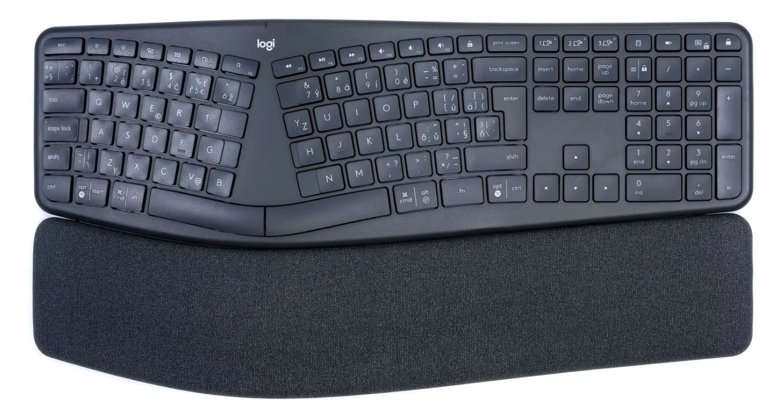
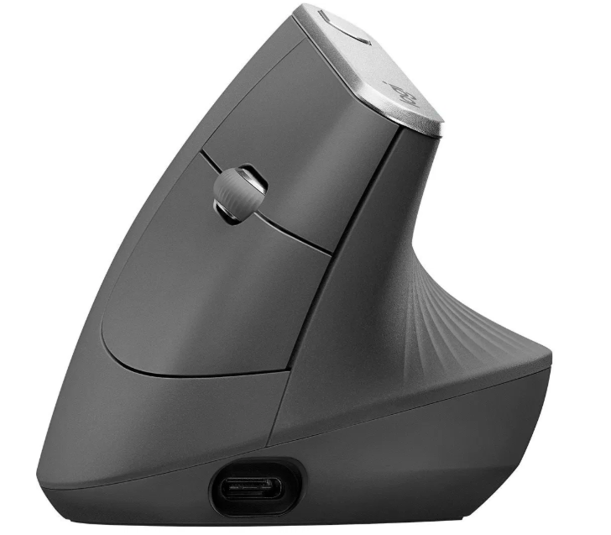

Slide 3
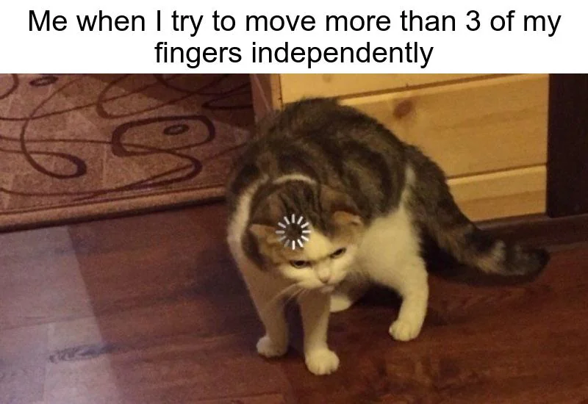

Slide 4
